Slide 1


Slide 2



Módulo IX:
Get Certified.

Slide 3
Clasificación de imágenes (Parte 1)

Slide 4
🐱‍💻Objetivos de aprendizaje🐱‍💻

Slide 5
Objetivos de aprendizaje🐱‍💻
Resolución del ejercicio de categoría 2 🤖💜.
Comprender cómo crear modelos de reconocimiento de imágenes y detección de objetos con redes neuronales profundas y redes neuronales convolucionales mediante TensorFlow 2.x 🤖.
Por último, en esta sesión para el challenge 🐱‍💻 vamos a completar el 3er ejercicio altamente parecido al examen de certificación 🤖💜.

Slide 6
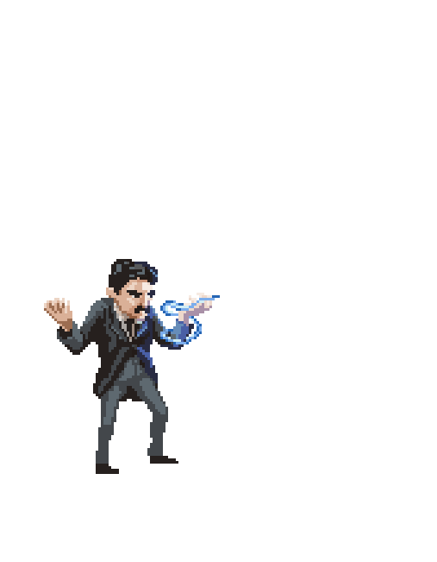
Agenda
6:30 - 6:35 PM Saludos y anuncios.
6:35 - 6:40 PM Objetivos.
6:40 - 7:00 PM Resolución de dudas del ejercicio de categoría 2
7:00 - 7:30 PM Conceptos de Convoluciones
7:30 - 8:25 PM Ejercicio de categoría 3: Cats and Dogs
8:25 - 8:40 PM BREAK.
8:40 - 9:20 PM Challenge: Ejercicio de categoría 3
9:20 - 9:30 PM Conclusiones.
Notes:
GANTT del Temario DS+AI

Slide 7
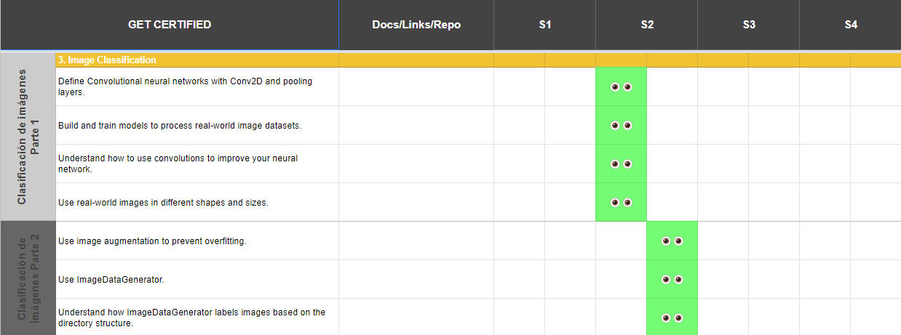
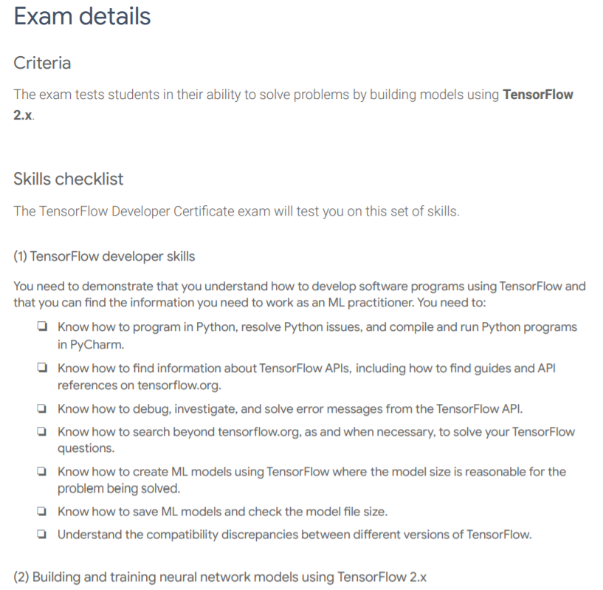
TensorFlow Developer Certificate;
Checklist - GANTT
Adecuación del checklist a modo de Gantt
Notes:
Hemos dividido parte de las habilidades del checklist enumeradas en el Candidate Handbook a lo largo de las 8 sesiones del módulo. Con el propósito de que los estudiantes puedan sentirse cómodos de ir palomeando de su lado conforme avancemos en las semanas.

Slide 8
Challenge Review

Slide 9
CHALLENGE REVIEW:
Ejercicio de categoría 2
Exercise-House_Prices_Question

Slide 10
Conceptos de Convoluciones

Slide 11
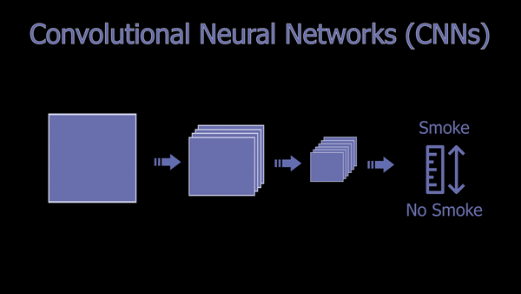
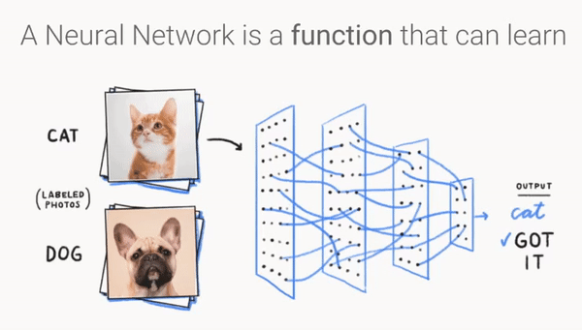
Convolutions

Slide 12
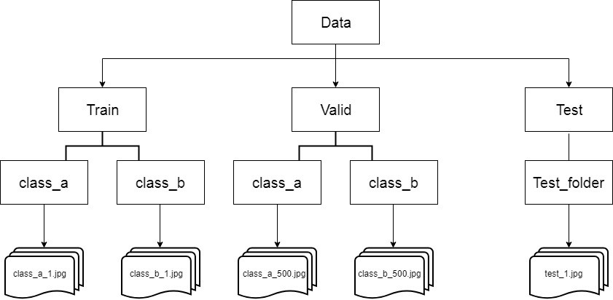
Image Data Generator

Slide 13
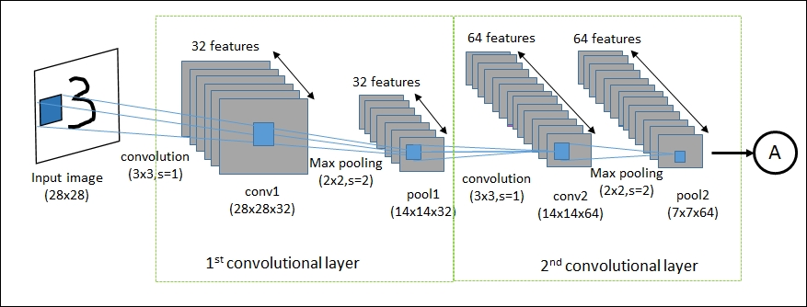
Convolutions

Slide 14
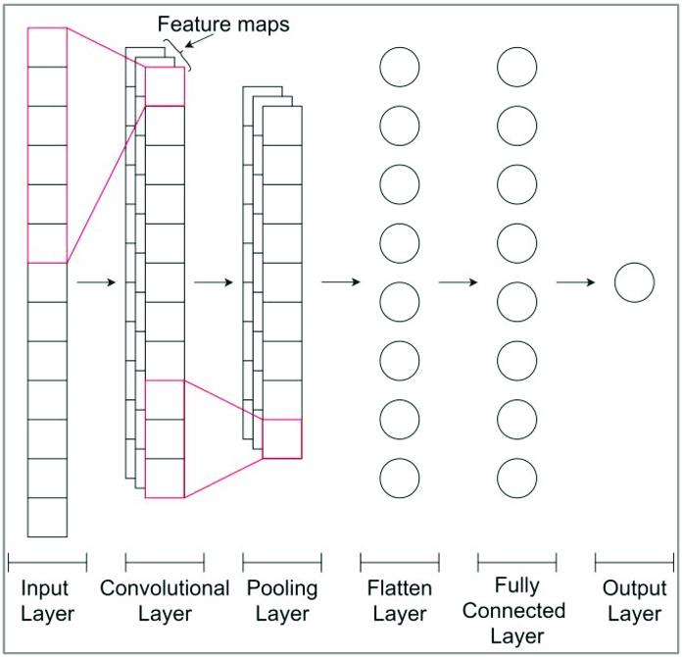
Convolutions

Slide 15

Pooling layer

Slide 16
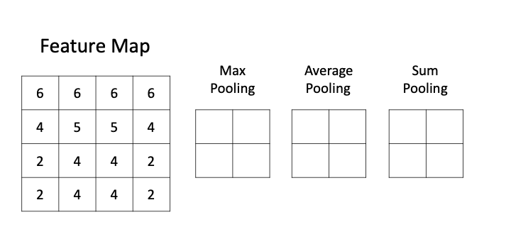
Pooling layer
(Max Pooling, Average Pooling, Sum Pooling)

Slide 17
Ejercicio Categoria 3
Notes:
C2_W1_Lab_1_cats_vs_dogs.ipynb
https://colab.research.google.com/github/https-deeplearning-ai/tensorflow-1-public/blob/master/C2/W1/ungraded_lab/C2_W1_Lab_1_cats_vs_dogs.ipynb

Slide 18
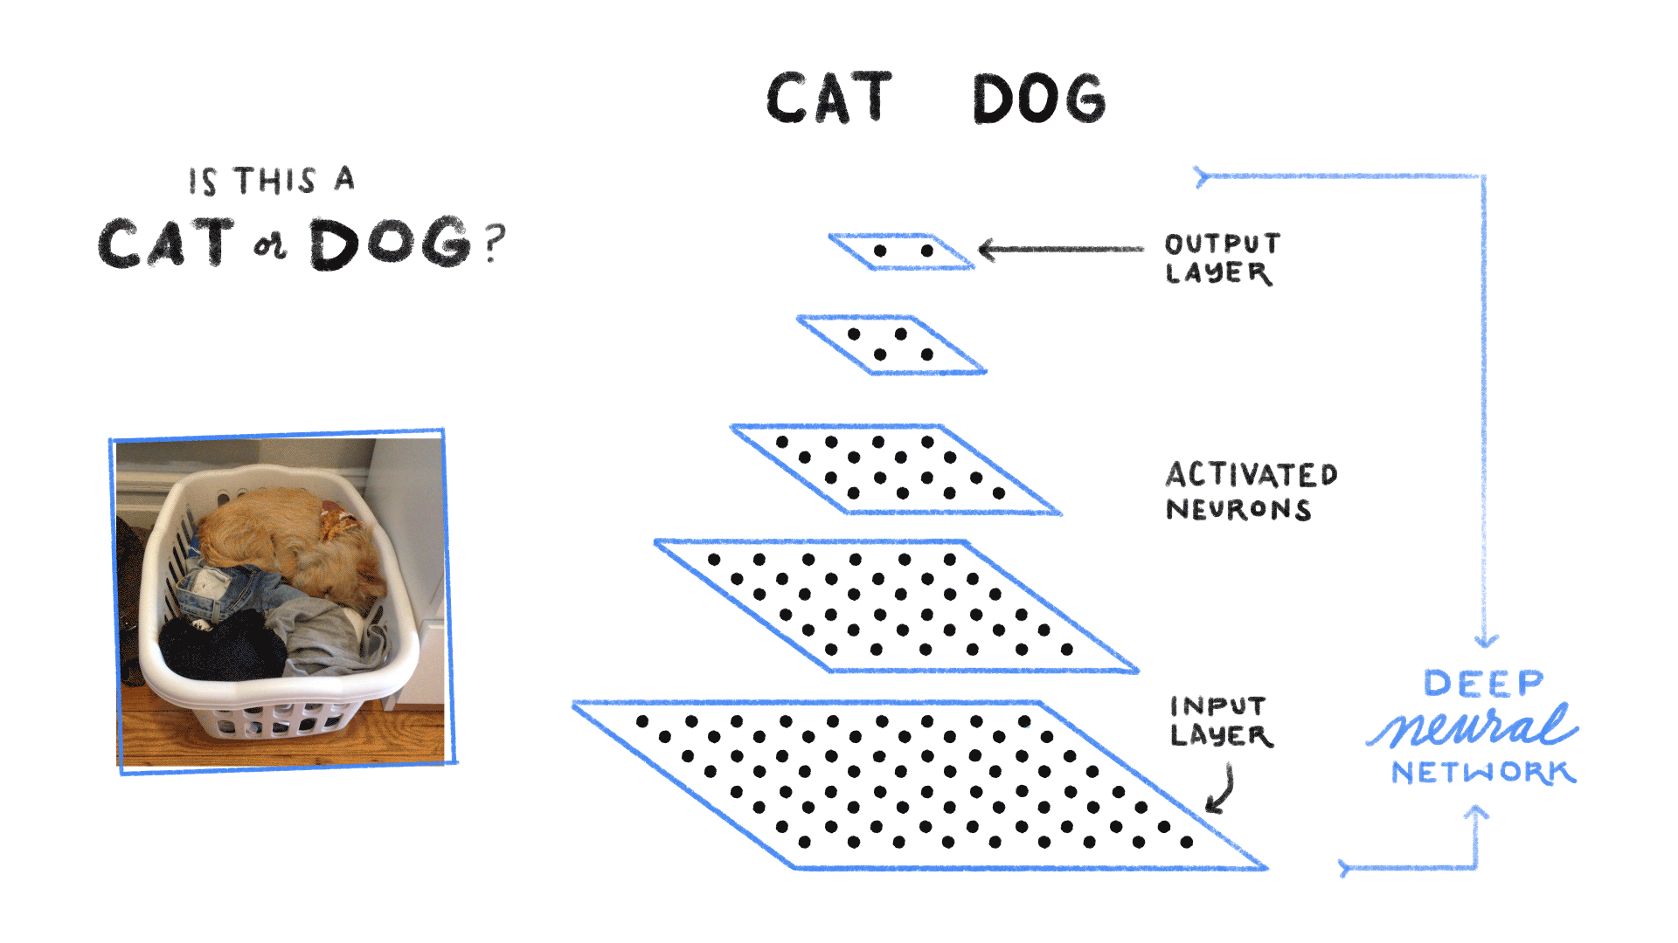
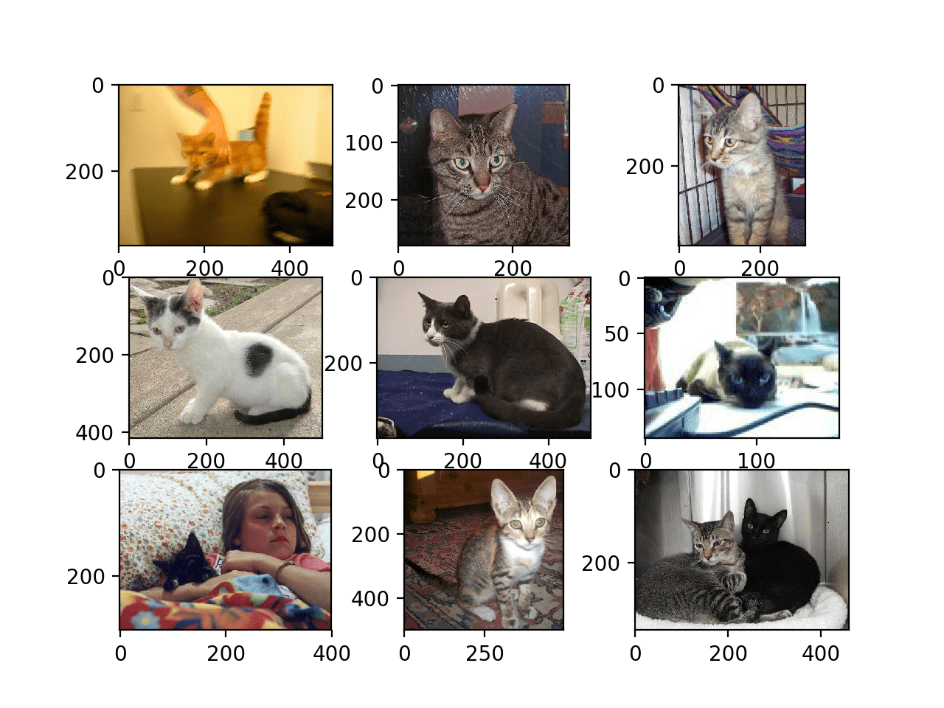
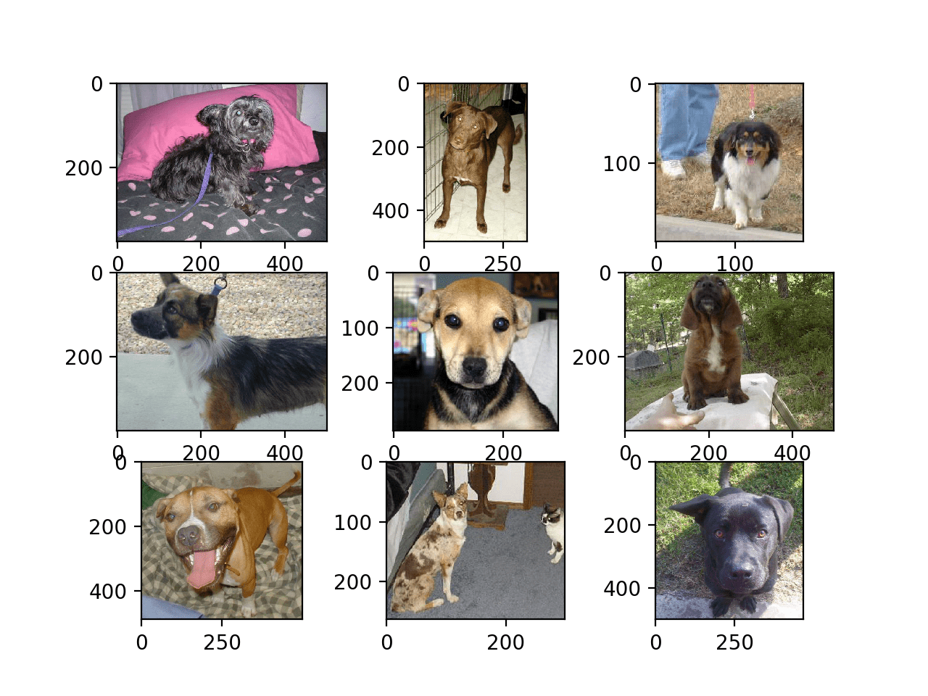
Ejercicio Categoría 3
Cats and Dogs
C2_W1_Lab_1_cats_vs_dogs.ipynb
Notes:
C2_W1_Lab_1_cats_vs_dogs.ipynb
https://colab.research.google.com/github/https-deeplearning-ai/tensorflow-1-public/blob/master/C2/W1/ungraded_lab/C2_W1_Lab_1_cats_vs_dogs.ipynb

Slide 19


Break

Slide 20
Challenge

Slide 21
CHALLENGE:
Ejercicio de categoría 3
Horses VS Humans

Slide 22

Q & A

Slide 23
Módulo IX:
Get Certified.

